Slide 1

Bitcoin Fiyat Tahmini: AutoGluon ve Crypto Fear & Greed Index ile Ticaret Odaklı Makine Öğrenimi
Yazar: Muhab Mohamed A ENDISH
Kurum: Manisa Celal Bayar Üniversitesi
Tarih: Aralık 2025

Slide 2

Proje Özeti
Bu proje, Bitcoin’in 3 günlük log getirilerini tahmin eden, AutoGluon tabanlı bir regresyon modeli geliştirir. Model teknik indikatörleri, hacim verisini, istatistiksel özellikleri ve Crypto Fear & Greed Index (CFGI) duygu verisini birleştirir. Sonuçlar, tahmin edilen yön sinyallerinin ticaret stratejileri için kârlı olduğunu göstermektedir.

Slide 3
AMAÇLAR
Bitcoin fiyat yönünü tahmin etmek (%50 rastgele baselin’i geçmek)
CFGI duygu göstergesini makine öğrenimi ile entegre etmek
Tahminleri gerçek ticaret stratejileriyle test etmek
Backtest sonuçlarına göre kârlılık ölçümü yapmak

Slide 4

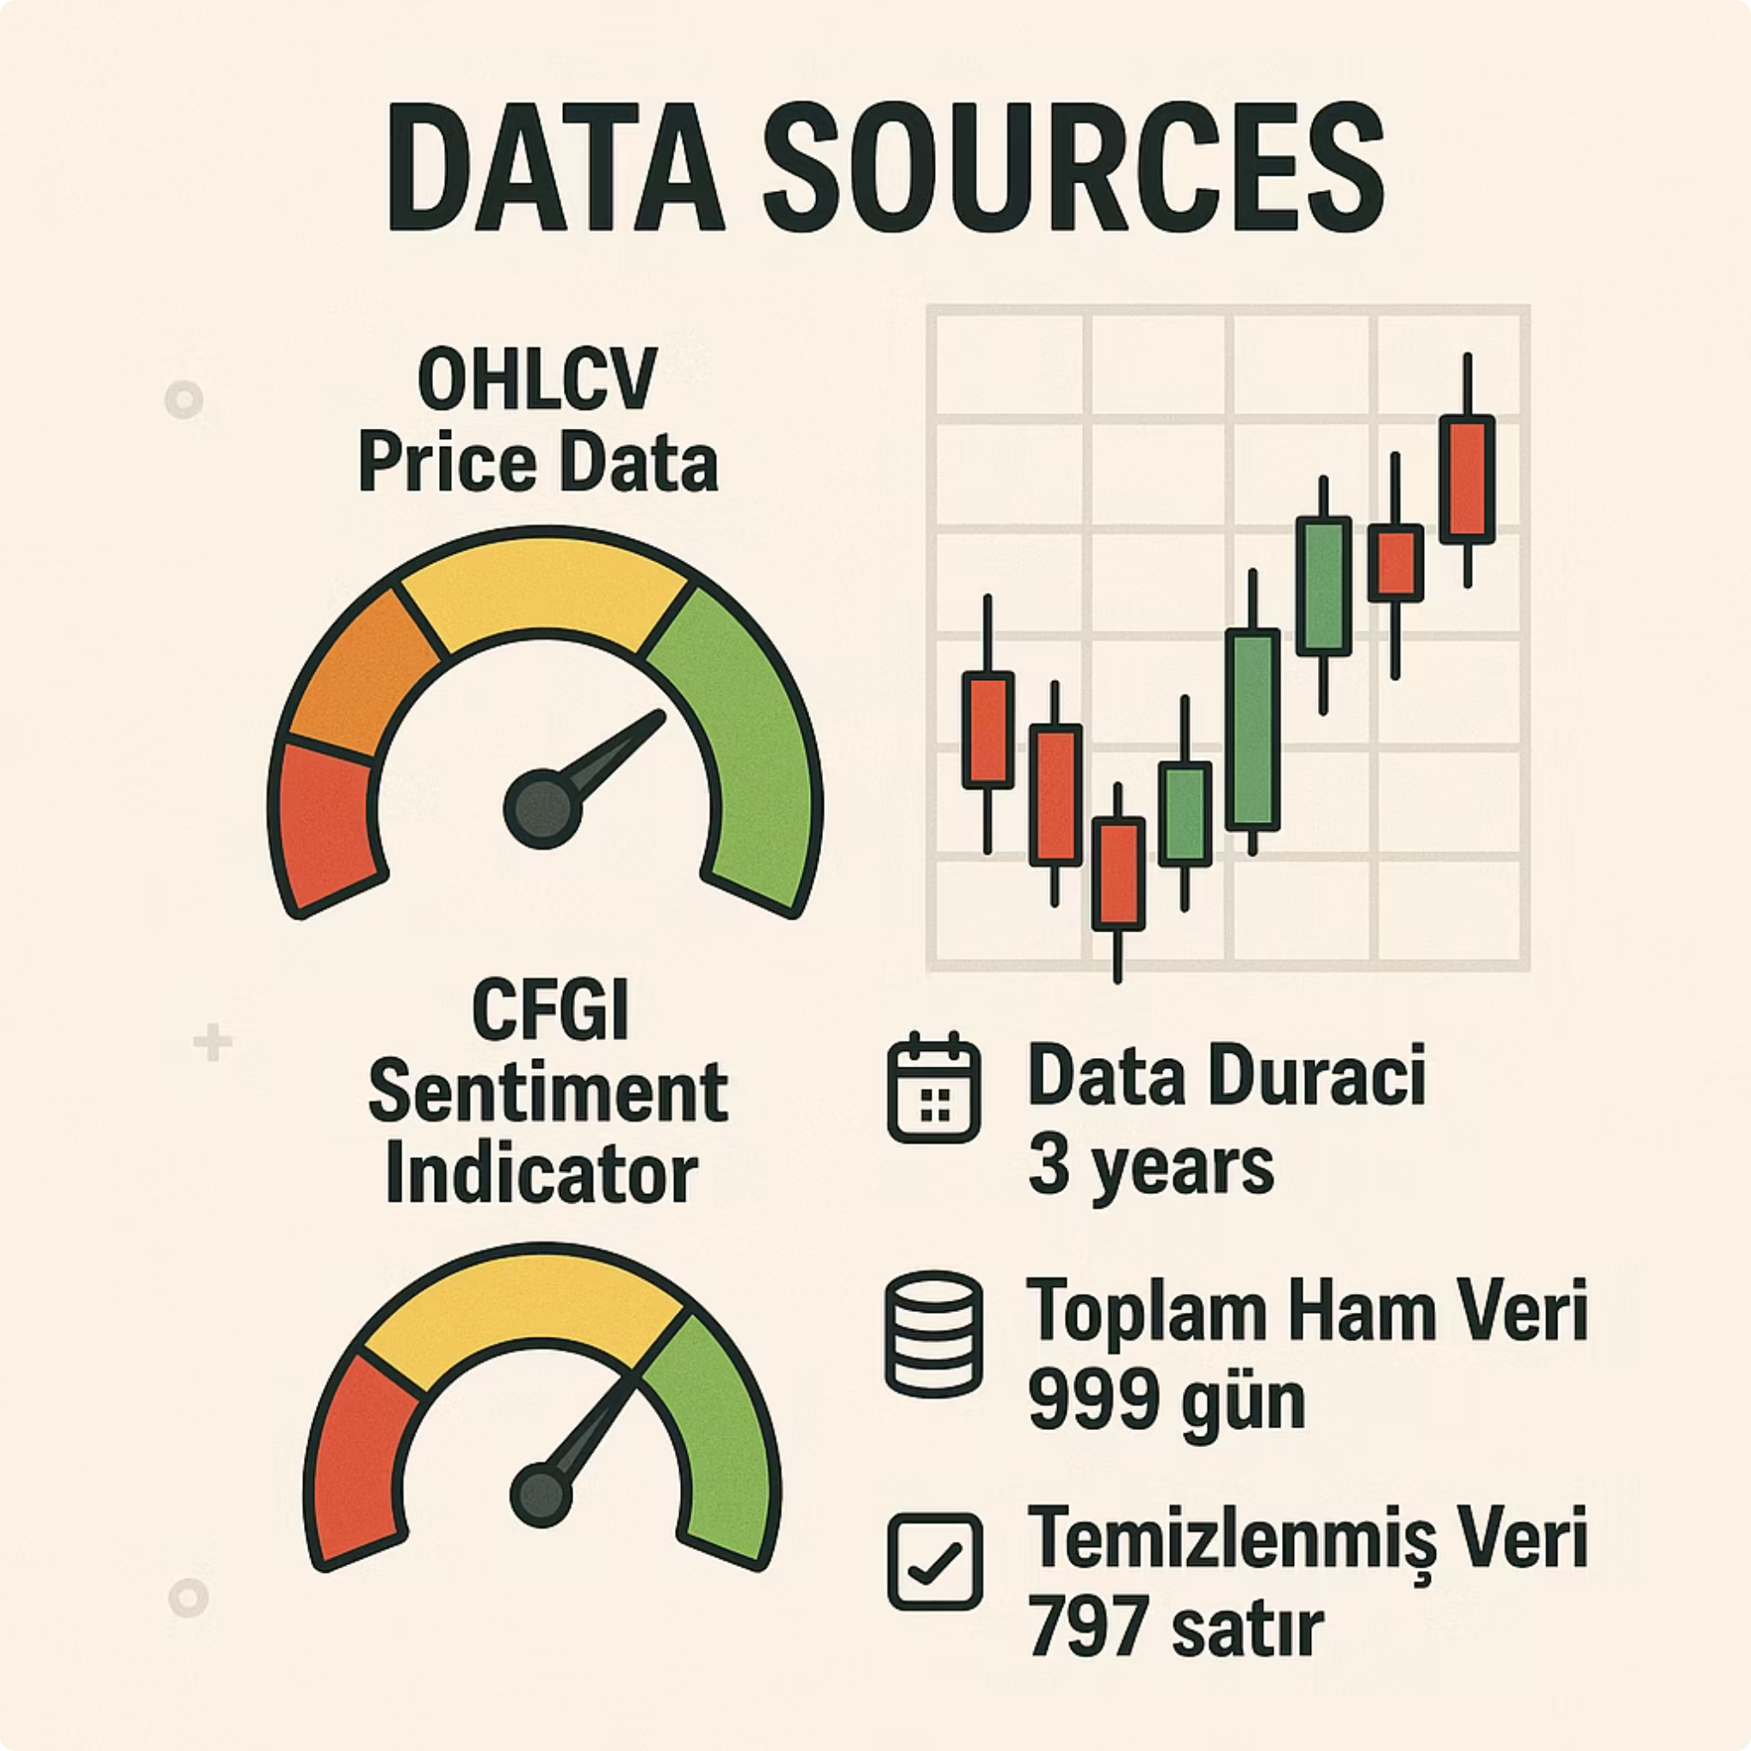

Veri Kaynakları ve Kapsamı
OHLCV Fiyat Verisi
CFGI (Crypto Fear & Greed Index)
Açılış, Yüksek, Düşük, Kapanış, Hacim gibi temel fiyat bilgilerini içeren, geniş bir zaman dilimini kapsayan finansal veri setidir. Bu veriler, Bitcoin'in piyasa hareketlerini anlamak için kritik öneme sahiptir.
Piyasa duyarlılığını ölçen bir gösterge olan Crypto Fear & Greed Index, yatırımcıların aşırı açgözlülük veya korku durumlarını yansıtarak fiyat hareketleri üzerinde etkili olabilir.
Veri Süresi ve Temizliği
Yaklaşık 3 yıllık bir dönemi kapsayan 999 günlük ham veri, titiz bir temizleme sürecinden geçirilerek 797 satır kullanılabilir veri haline getirilmiştir. Bu temizlik, modelin doğruluğu için esastır.

Slide 5






Veri İşleme ve Model Oluşturma Pipeline'ı
Veri İndirme
download_ohlcv.py ve download_cfgi.py ile OHLCV ve CFGI verileri toplanır.
Veri Birleştirme
merge_data.py ile farklı veri kaynakları tek bir sete entegre edilir.
Özellik Mühendisliği
feature_engineering.py ile model için yeni ve açıklayıcı özellikler oluşturulur.
Model Eğitimi
train_autogluon.py ile AutoGluon kullanılarak model eğitilir.
Değerlendirme ve Geri Test
evaluate.py ve backtest.py ile model performansı değerlendirilir ve ticaret stratejileri test edilir.
Görselleştirme
visualization.py ile sonuçlar grafiklerle sunulur.

Slide 6


Kapsamlı Özellik Mühendisliği (80 Özellik)
Modelin tahmin gücünü artırmak amacıyla 80 farklı özellik titizlikle oluşturulmuştur. Bu özellikler, piyasanın farklı dinamiklerini yakalamayı hedefler.
Teknik İndikatörler
Hareketli Ortalamalar (MA), Göreceli Güç Endeksi (RSI), Hareketli Ortalama Yakınsama Iraksama (MACD) ve Bollinger Bantları gibi klasik teknik analiz araçları.
Volatilite ve İstatistiksel Özellikler
Fiyat dalgalanmalarını (volatilite), çarpıklık (skew) ve basıklık (kurtosis) gibi istatistiksel dağılım karakteristiklerini ölçen özellikler.
Hacim ve Duygu Özellikleri
İşlem hacmi ile ilgili göstergeler ve CFGI'den türetilen piyasa duyarlılık özellikleri, piyasa hareketlerinin arkasındaki gücü ve psikolojiyi yansıtır.
Piyasa Rejimi ve Hedef Değişkenler
Piyasa koşullarını tanımlayan özellikler ve 1 günlük, 3 günlük, 7 günlük logaritmik getiriler gibi hedef değişkenler, modelin neyi tahmin edeceğini belirler.

Slide 7
Neden Regresyon Yaklaşımı?
Kripto para fiyatlarının doğası gereği, sürekli bir değer tahmini gerekmektedir. Bu nedenle, model tasarımında regresyon temelli bir yaklaşım benimsenmiştir.
Sürekli Değer Tahmini
Yüksek Açıklayıcılık
Kripto fiyatı sürekli bir değer olduğundan, sınıflandırma yerine "sürekli tahmin" modelleri daha uygun ve açıklayıcıdır.
Regresyon, tahmin edilen değerin nasıl elde edildiğine dair daha fazla içgörü sunarak, modelin anlaşılabilirliğini artırır.
Gelişmiş Eğitilebilirlik ve Metrikler
Yön Doğruluğu Türetme
Regresyon modelleri, performans metrikleri açısından daha zengin değerlendirme imkanları sunar ve daha iyi eğitilebilir bir yapıya sahiptir.
Regresyon modelleri, fiyatın sadece değerini değil, aynı zamanda hareket yönünü de yüksek doğrulukla tahmin etme potansiyeline sahiptir.

Slide 8
MODEL ALTYAPISI (AUTOGLUON)
Modelin performansını artırmak için AutoGluon'un ensemble yeteneklerinden faydalanılmış ve çeşitli güçlü algoritmalar bir araya getirilmiştir:
1
2
3
LightGBM
XGBoost
CatBoost
4
5
Random Forest
Neural Network (PyTorch)
Bu modeller arasında yapılan testler sonucunda, en iyi tahmin performansını aşağıdaki ağırlıklı ensemble modeli sağlamıştır:
En iyi sonuç: Weighted Ensemble → %87.5 Random Forest + %12.5 CatBoost

Slide 9
Model Eğitim Ayarları ve Optimizasyon
AutoGluon modelinin optimum performansı için belirlenen eğitim ayarları ve uygulanan optimizasyon stratejileri aşağıda detaylandırılmıştır.
Zaman Sınırı
10 Katmanlı Bagging
Zaman Bazlı Bölünme
Modelin eğitim süreci, hesaplama kaynaklarının verimli kullanımı için 30 dakikalık (1800 saniye) bir zaman sınırı ile optimize edilmiştir.
Tahminlerin güvenilirliğini ve genelleştirme yeteneğini artırmak amacıyla 10 katmanlı bagging (torbalama) stratejisi uygulanmıştır.
Veri setinin, gerçek dünya ticaret senaryolarını simüle etmek için zaman bazlı eğitim ve doğrulama setlerine ayrılması sağlanmıştır.
Güçlü Düzenleme
Özellik Seçimi
Aşırı öğrenmeyi (overfitting) önlemek ve modelin yeni verilere daha iyi genellemesini sağlamak için ağır düzenleme (heavy regularization) teknikleri kullanılmıştır.
Modelin karmaşıklığını azaltmak ve tahmin doğruluğunu artırmak amacıyla 64 özellikli etkili bir özellik seçimi süreci uygulanmıştır.

Slide 10
MODEL DEĞERLENDİRME SONUÇLARI
Modelimizin Bitcoin fiyat tahminlerindeki performansını değerlendirmek için aşağıdaki regresyon metrikleri incelenmiştir:
0.0373
0.0283
-0.198
0.072
RMSE
MAE
R²
Korelasyon
Ortalama Karesel Hata Kökü
Ortalama Mutlak Hata
Belirleme Katsayısı
Tahmin ile Gerçek Değer Arası
Kripto piyasasının yüksek volatilite ve "gürültülü" yapısı nedeniyle R² değeri negatif çıkabilir. Ancak, bu tür piyasalarda asıl önemli olan, fiyat yönünü doğru tahmin edebilme yeteneği ve modelin gerçek ticaret stratejileri üzerindeki backtest performansıdır.

Slide 11

YÖN DOĞRULUĞU
Modelimizin tahmin ettiği Bitcoin fiyat hareketlerinin yön doğruluğu, piyasanın karmaşık ve volatil yapısı göz önüne alındığında önemli bir başarı göstermektedir. Bu metrikler, modelin gerçek dünya ticaret senaryolarındaki potansiyelini ortaya koymaktadır.
Genel Doğruluk
Yükseliş Günlerinde
Düşüş Günlerinde
Tüm piyasa koşullarında modelin genel yön tahmin başarısı: %55.97
Bitcoin'in değer kazandığı günlerde yönü doğru tahmin etme oranı: %57.32
Bitcoin'in değer kaybettiği günlerde yönü doğru tahmin etme oranı: %54.55
Elde edilen bu doğruluk oranları, %50'lik rastgele bir baseline'ın belirgin bir şekilde üzerindedir ve modelin tahmin yeteneğinin istatistiksel olarak anlamlı olduğunu kanıtlamaktadır.

Slide 12
Backtest Sonuçları: Ticaret Performansı
Modelin gerçek piyasa koşullarındaki performansını değerlendirmek için basit bir Uzun/Kısa (Long/Short) ticaret stratejisi uygulanmıştır. Sonuçlar, modelin piyasayı pozitif yönde etkilediğini göstermektedir.
+%55.14
1.55
Toplam Getiri
Sharpe Oranı
Kaybı Karlılığa Dönüştürme Başarısı
Modelin ticaret stratejisiyle elde edilen toplam kar oranı.
Alınan risk başına elde edilen getiriyi gösteren standart bir ölçüt.
Modelin uygulandığı piyasa koşullarında "Buy & Hold" stratejisi %-46.42'lik bir getiri sağlarken, modelimiz sayesinde toplam getiri %+55.14'e ulaşmıştır. Bu durum, modelin kayıplı bir piyasayı pozitif bir performansla sonuçlandırma yeteneğini açıkça ortaya koymaktadır.
%55.35
38
Kazanma Oranı
Toplam İşlem
Başarılı işlemlerin toplam işlem sayısına oranı.
Backtest süresince gerçekleştirilen işlem sayısı.

Slide 13
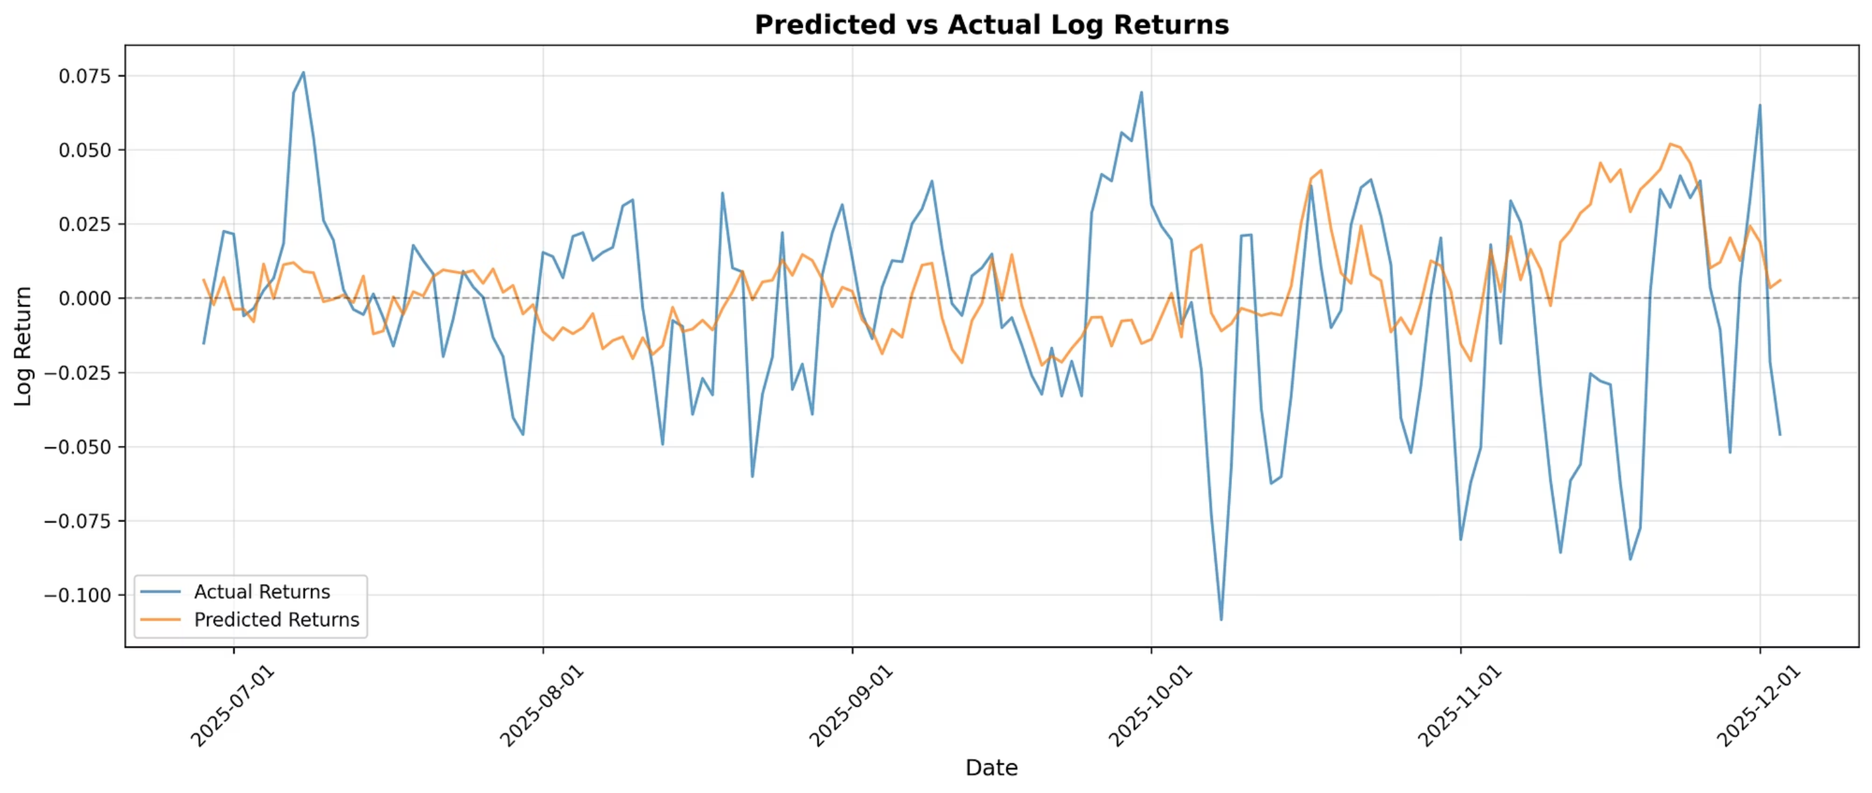
Görsel Analizler ve Model Doğrulaması
Modelin tahmin yeteneğini ve ticaret stratejisinin etkinliğini daha iyi anlamak için çeşitli görselleştirmeler kullanılmıştır.
Bu grafikler, modelin tahminlerinin doğruluğunu, getirilerin zaman içindeki gelişimini ve hata dağılımını görsel olarak sunarak, modelin güvenilirliği hakkında önemli bilgiler sağlar.

Slide 14
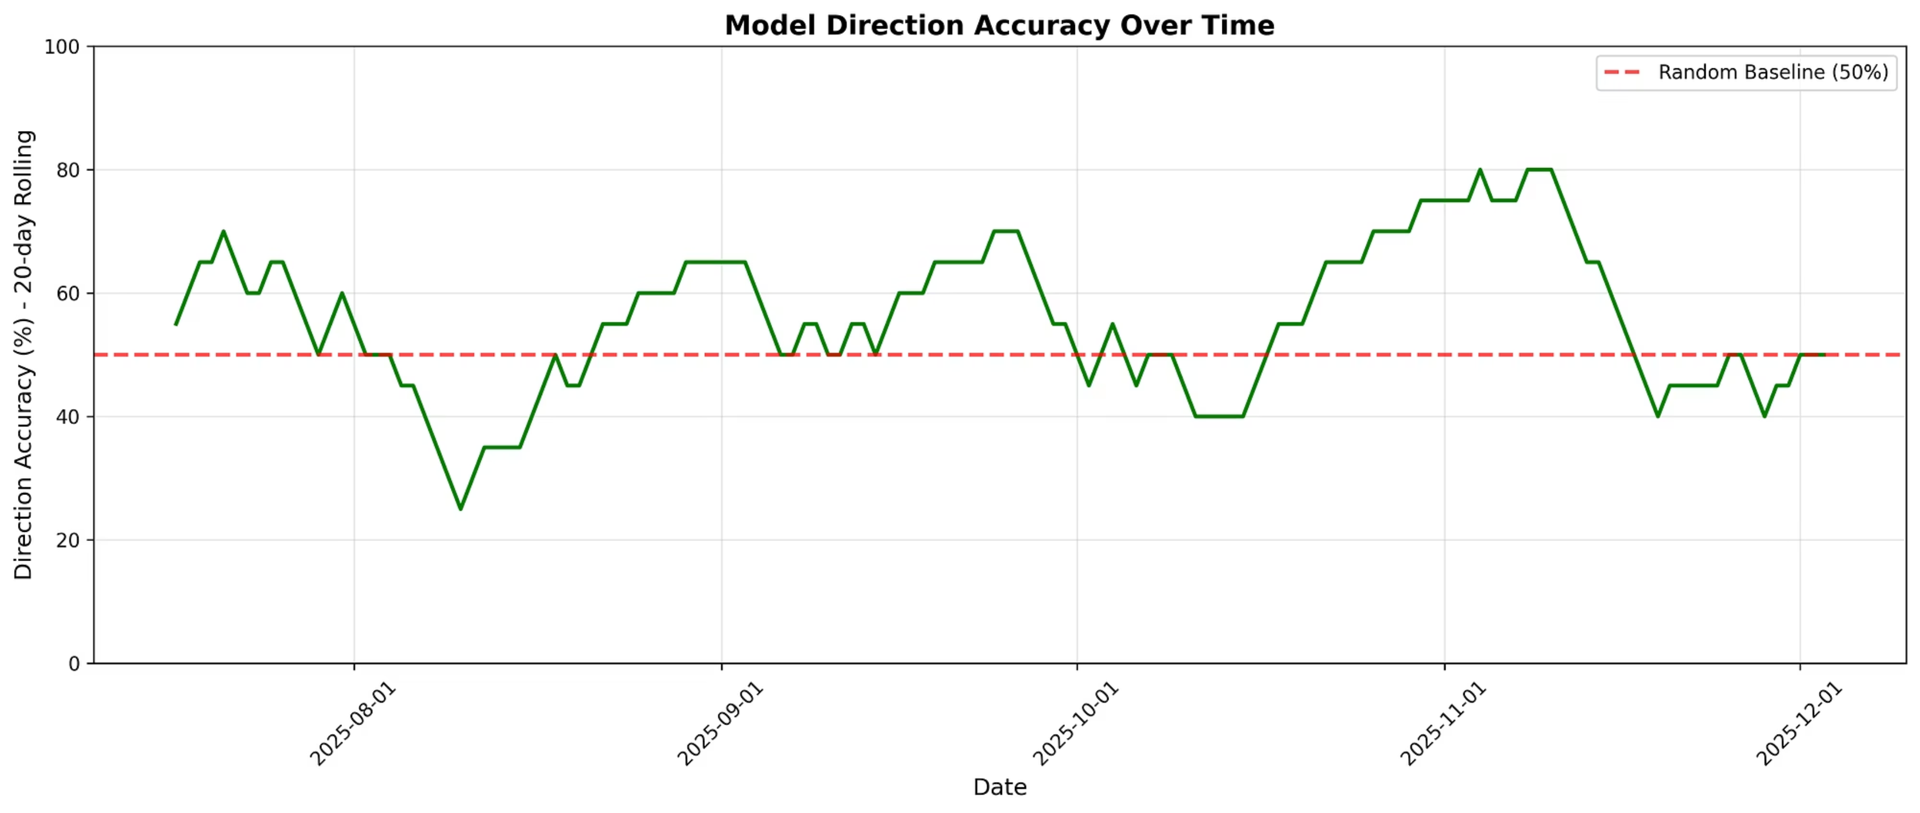
Yuvarlanan yönsel doğruluk (20 günlük pencere)

Slide 15

En Önemli 20 Özellik
Bitcoin fiyat tahmin modelimizde en etkili olduğu belirlenen 20 temel özellik aşağıda sunulmuştur. Bu özellikler, piyasanın karmaşık dinamiklerini anlamak için kritik öneme sahiptir.
close (Kapanış fiyatı)
return_kurt_10 (10 günlük getiri basıklığı)
return_skew_10 (10 günlük getiri çarpıklığı)
bb_lower_50 (50 günlük Bollinger Bandı altı)
macd_histogram (MACD Histogramı)
volatility_10_z (10 günlük volatilite Z-skoru)
volatility_30_z (30 günlük volatilite Z-skoru)
rsi_14 (14 günlük Göreceli Güç Endeksi)
cfgi_ma_30 (30 günlük CFGI hareketli ortalaması)
lower_shadow (Alt gölge oranı)
upper_shadow (Üst gölge oranı)
body_ratio (Gövde oranı)
bb_width_50 (50 günlük Bollinger Bandı genişliği)
rsi_30 (30 günlük Göreceli Güç Endeksi)
volume_ma_20 (20 günlük hacim hareketli ortalaması)
high_close_ratio (En yüksek-kapanış oranı)
vol_of_vol_20 (20 günlük volatilite volatilitesi)
ma_200_ratio (200 günlük hareketli ortalama oranı)
ma_200 (200 günlük hareketli ortalama)
volatility_20_z (20 günlük volatilite Z-skoru)
İçgörü: Duygu (CFGI), volatilite ve teknik indikatörler birlikte kullanıldığında güçlü tahmin yeteneği sunar.

Slide 16
Ana Teknik Bulgular
Bitcoin fiyat tahmin modelimizin geliştirilmesi sırasında elde edilen önemli teknik bulgular ve stratejiler aşağıda özetlenmiştir. Bu bulgular, modelin performansını ve güvenilirliğini artıran temel unsurları temsil etmektedir.
Bagging Etkisi
Özellik Redundansının Giderilmesi
Bagging tekniği, modelin aşırı öğrenmesini (overfitting) önemli ölçüde azaltarak daha genellenebilir tahminler yapmasını sağlamıştır.
Gereksiz ve tekrarlayan özelliklerin ayıklanması, modelin karmaşıklığını azaltmış ve tahmin gücünü artırmıştır.
ZamanBazlı Veri Bölünmesi
CFGI'nin Katkısı
Veri sızıntısını (data leakage) engellemek amacıyla uygulanan zaman bazlı eğitim-test ayrımı, modelin gerçek piyasa koşullarındaki performansını daha doğru yansıtmıştır.
Kripto Korku ve Hırs Endeksi (CFGI), modelin tahmin yeteneğine kayda değer bir katkı sağlayarak piyasa duyarlılığının önemini vurgulamıştır.

Slide 17





GELECEK ÇALIŞMALAR
Modelimizin yeteneklerini daha da genişletmek ve gerçek dünya piyasalarında performansını optimize etmek amacıyla planladığımız gelecek çalışmalar aşağıda özetlenmiştir:
Walk-Forward Validasyon
Derin Öğrenme Modelleri
Dinamik piyasa koşullarına daha uygun, ileriye dönük bir doğrulama stratejisi ile modelin adaptasyon ve genelleme kapasitesini test etmek.
Zaman serisi verilerinde üstün performans gösteren LSTM ve Transformer mimarilerini entegre ederek tahmin yeteneğini daha ileri taşımak.
Daha Fazla Duygu Kaynağı
Twitter, Reddit ve haber makaleleri gibi ek duygu analiz kaynaklarını entegre ederek piyasa duyarlılığı sinyallerini zenginleştirmek.
Gerçek Zamanlı Ticaret Botu
Geliştirilen modeli gerçek zamanlı piyasa verileriyle entegre eden otomatik bir ticaret botu oluşturarak stratejileri canlı olarak test etmek.
Gelişmiş Ticaret Stratejileri
Modelin tahminlerini stop-loss ve take-profit gibi risk yönetimi mekanizmalarıyla birleştirerek ticaret performansını optimize etmek.

Slide 18
Ana Sonuçlar ve Katkılar
Bu çalışma, AutoGluon ve Crypto Fear & Greed Index'in Bitcoin fiyat tahmini ve ticaret stratejileri geliştirmedeki etkinliğini kanıtlamıştır.
1
Yüksek Yön Tahmin Başarısı
Model, %55.97 gibi yüksek bir oranla Bitcoin fiyatının gelecekteki yönünü doğru bir şekilde tahmin etmiştir. Bu, finansal piyasalardaki karar verme süreçleri için kritik bir göstergedir.
2
Anlamlı Ticaret Getirisi
Uygulanan ticaret stratejisi, %+55.14'lük etkileyici bir toplam getiri sağlamıştır. Bu, pasif "Buy & Hold" stratejisine kıyasla önemli bir üstünlüktür.
3
Etkili Risk Yönetimi
1.55'lik Sharpe oranı, modelin alınan risk başına tatmin edici bir getiri sağladığını ve risk yönetiminde başarılı olduğunu göstermektedir.
4
CFGI'nin Gücü
Crypto Fear & Greed Index'in fiyat tahminlerinde güçlü ve açıklayıcı bir duygu göstergesi olduğu doğrulanmıştır.
5
AutoGluon'un Üstün Performansı
AutoGluon'un otomatik makine öğrenimi yetenekleri, manuel denemelerle elde edilen sonuçlardan daha üstün bir performans sergilemiştir.

Slide 19
Değerli Katılımınız İçin Teşekkürler ve Soru-Cevap
Sunumumuza gösterdiğiniz ilgi ve değerli katılımınız için teşekkür ederiz.
İletişim
Araştırmacı: Muhab Mohamed A ENDISH
E-posta: 212802096@ogr.cbu.edu.trProje GitHub Sayfası: https://github.com/MuhabEndish/BTC-PricePrediction-Model
Manisa Celal Bayar Üniversitesi
Soru & Cevap
Konuyla ilgili sorularınızı veya değerli yorumlarınızı almaktan mutluluk duyarız. Lütfen çekinmeden paylaşın!

